Slide 1
WUSICK
Adrián Fernández, Javier Hernández, Maicol Loza

Slide 2
QUE ES?

Slide 3
Porque?

Slide 4
Tecnologías empleadas

Slide 5



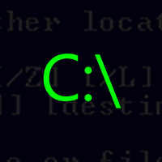












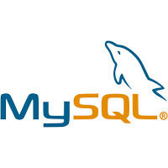



Slide 6
MEAN STACK

Slide 7
BIG DATA

Slide 8
WusicK
Yeoman
https://yeoman.io/

Slide 9
Mongo, explicación y porque utilizamos mysql

Slide 10
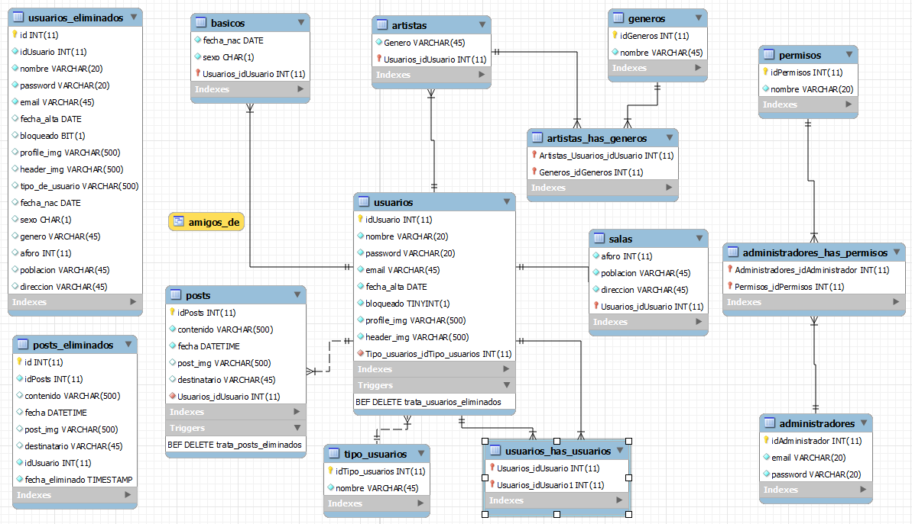
WusicK
Base de Datos
www.mysql.com/

Slide 11
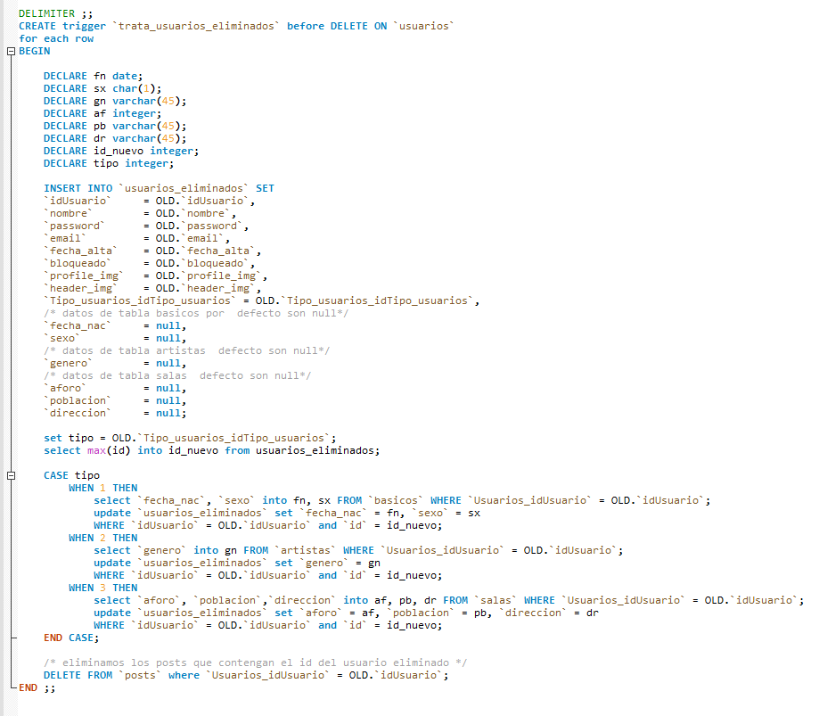
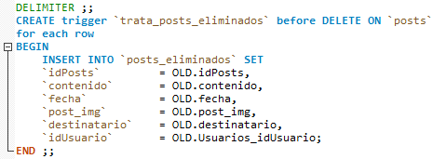
WusicK
Base de Datos
www.mysql.com/
Triggers
InnoDB: Nos permite tener las características ACID (Atomicidad, Consistencia, Aislamiento y Durabilidad ), garantizando la integridad de nuestras tablas.
MyISAM: Mayor velocidad en general a la hora de recuperar datos.
Recomendable para aplicaciones en las que dominan las sentencias SELECT ante los INSERT / UPDATE.

Slide 12
WusicK
Base de Datos
www.mysql.com/

Slide 13
WusicK
Express
http://expressjs.com/

Slide 14
WusicK
Node.JS
Node.js es un entorno de programación en la capa del servidor basado en el lenguaje de programación Javascript, con Entrada/salida no bloqueante (asíncrona) de datos en una arquitectura orientada a eventos y que utiliza el motor Javascript V8.
Fue creado por Ryan Dahl en 2009 con el enfoque de ser útil en la creación de programas de red altamente escalables.
Principales ventajas
En comparación con otros servidores podriamos decir que Node es mejor para conseguir la máxima concurrencia, por lo tanto sería ideal para el caso que nos ocupa, la creación de una red social, y como lo hace?
Una aplicación para Node se programa sobre un solo hilo. Si en la aplicación existe una operación bloqueante (I/O por ejemplo), Node creará entonces otro hilo en segundo plano, pero no lo hará sistemáticamente por cada conexión como haría Apache. En teoría Node puede mantener tantas conexiones como número máximo de archivos descriptores (sockets) soportados por el sistema. En un sistema UNIX este límite puede rondar por las 65.000 conexiones, un número muy alto. Sin embargo en la realidad la cifra depende de muchos factores, como la cantidad de información que esté la aplicación distribuyendo a los clientes. Una aplicación con actividad normal podría mantener 20-25.000 clientes a la vez sin haber apenas retardo en las respuestas. Esto también nos ahorraría costes en infraestructura, ya que no sería necesario comprar ni mantener tantos servidores.

Slide 15
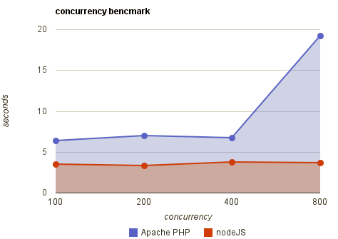
WusicK
Node.JS
Gráfica comparativa Apache - Node
Con Apache a partir de 400 conexiones simultáneas, el número de segundos para atender las peticiones crece considerablemente. Podemos decir que Apache funciona bien pero no es el mejor servidor para lograr máxima concurrencia (tener el número mayor de conexiones abiertas posibles).

Slide 16
WusicK
Node.JS
Módulos
Node.js basa su estructura en la incorporación de módulos, existen varios "módulos básicos" compilados en el propio binario, como por ejemplo el módulo de red (net), que proporciona una capa para programación de red asíncrona, el módulo http mediante el cual podemos crear servidores y hacer las peticiones (POST, GET…) y otros módulos fundamentales, como por ejemplo Path, FileSystem, Buffer, Timers y el de propósito más general Stream.
Estos módulos se pueden instalar fácilmente a través de la línea de comandos con el Node Package Manager (npm) que se instala junto con Node, con el comando npm install módulo.
Pequeño ejemplo de aplicación:
Hola Mundo
var http = require('http');
http.createServer(function (request, response) {
response.writeHead(200, {'Content-Type':'text/plain'});
response.end('Hola Mundo\n');
}).listen(8000);
console.log('Server running at http://127.0.0.1:8000/');

Slide 17
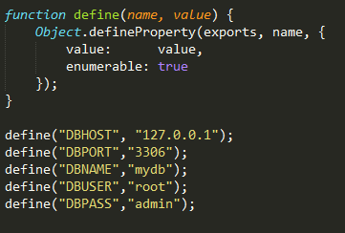
WusicK
Node.JS
Es posible utilizar módulos desarrollados por terceros (instalar el de mysql), o incluso crear los nuestros propios, como hemos hecho para conectarnos con nuestra base de datos MySQL.
Módulo dbfunct
Nuestro módulo consta de dos archivos muy sencillos, DBconstants, que incorpora las propias definiciones de constantes de nuestra base de datos, así como una función para la definición de éstas, ya que en Node no existe el concepto de constante como tal.

Slide 18
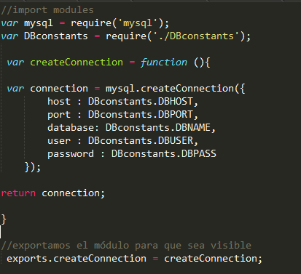
WusicK
Node.JS
Este módulo con las constantes lo incluimos en el otro archivo del módulo que nos crea el objeto conexión MySQLconnection, y que a su vez, incluiremos en nuestros archivos de funciones donde va a ser utilizado.

Slide 19
WusicK
Angular.JS
https://angularjs.org/

Slide 20
WusicK
Bootstrap
http://getbootstrap.com

Slide 21
WusicK
GitHub
https://github.com/

